Slide 1




Chào mừng các con đến với giờ học Âm nhạc lớp 1
Chủ đề 6: Tuổi thơ

Slide 2





Tiết 3
- Ôn tập bài hát : Xòe hoa
- Nhạc cụ
- Trải nghiệm và khám phá：
+ Vận động theo tiếng đàn
+ Thể hiện nhịp điệu bằng ngôn ngữ

Slide 3



Hoạt động 1
Ôn tập bài hát: Xòe hoa
Dân ca Thái
Lời mới: Phan Duy

Slide 4
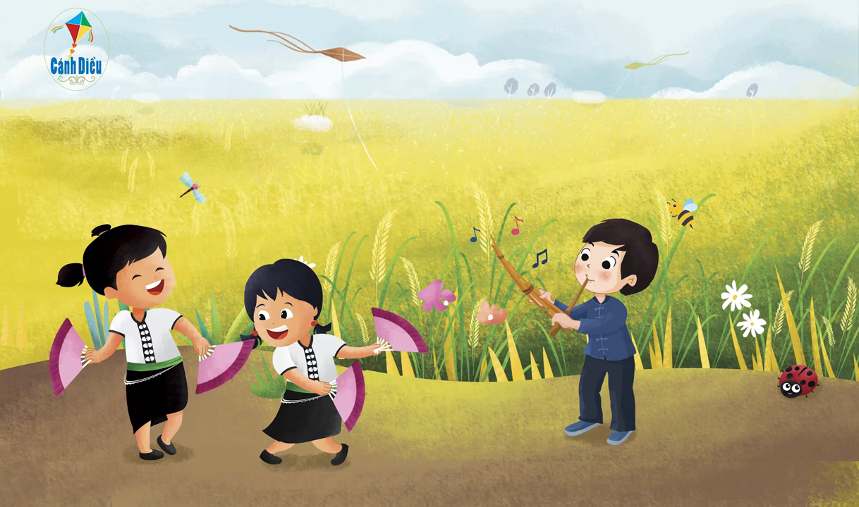

Slide 5
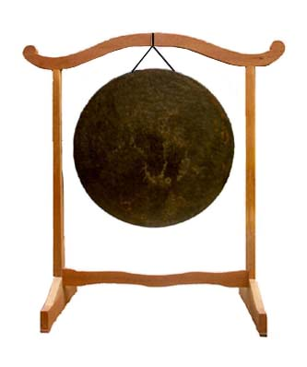


Nghe nhạc – đoán câu hát

Slide 6

Xòe hoa
Bùng boong / bính / boong /
Ngân nga tiếng / cồng vang vang /
Nghe tiếng chiêng reo vui rộn ràng /
Theo tiếng khèn tiếng sáo vang lừng /
Tay nắm tay ta cùng xòe hoa /

Slide 7
Luyện hát theo các hình thức
- Tổ
- Nhóm
- Cá nhân
*Chú ý:
- Lấy hơi sau mỗi câu hát.
- Thể hiện tình cảm vui tươi, rộn ràng.
- Hát tốc độ vừa phải,nhịp nhàng.

Slide 8
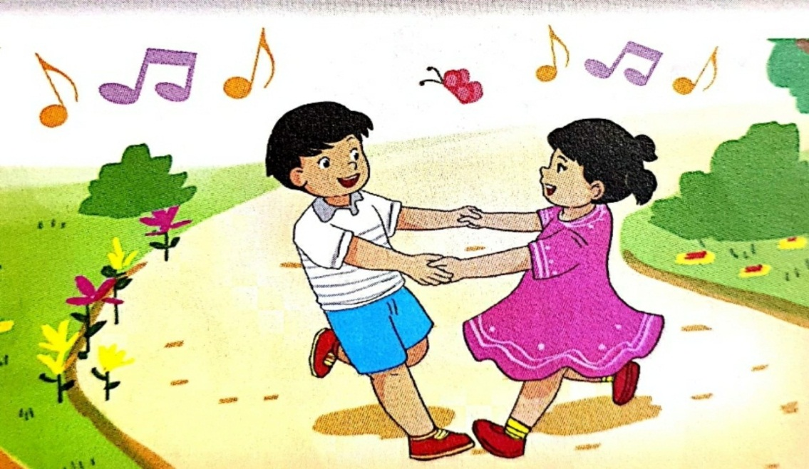
*Hát kết hợp vận động

Slide 9




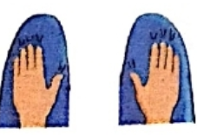


Hoạt động 2: Nhạc cụ
Thể hiện tiết tấu

Slide 10






Hát kết hợp gõ đệm theo tiết tấu
Bùng boong bính boong
Ngân nga tiếng cồng vang vang.
Nghe tiếng chiêng reo vui rộn ràng.
Theo tiếng khèn tiếng sáo vang lừng.
Tay nắm tay ta cùng xòe hoa.

Slide 11

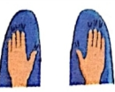

Hát kết hợp vận động theo tiết tấu
Bùng boong bính boong
Ngân nga tiếng cồng vang vang.
Nghe tiếng chiêng reo vui rộn ràng.
Theo tiếng khèn tiếng sáo vang lừng.
Tay nắm tay ta cùng xòe hoa.

Slide 12





BIỂU DIỄN
GIANG NGUYỄN MUSIC

Slide 13

Hoạt động 3
Trải nghiệm và khám phá:
Vận động theo tiếng đàn
Thể hiện nhịp điệu bằng ngôn ngữ

Slide 14
Vận động theo tiếng đàn

Slide 15
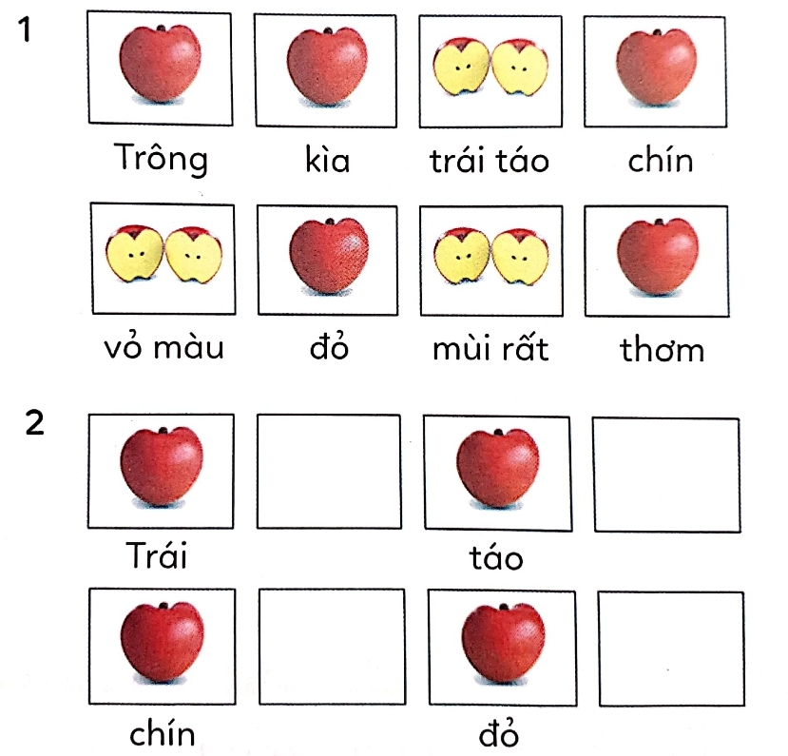
Thể hiện nhịp điệu bằng ngôn ngữ

Slide 16






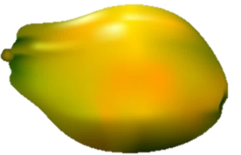



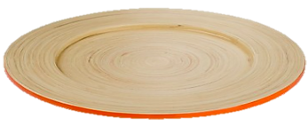







TRÒ CHƠI
BÀY MÂM NGŨ QUẢ

Slide 17
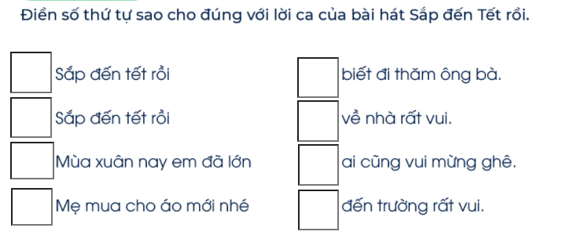
Điền thứ tự đúng các câu hát trong bài hát Xòe hoa – Dân ca Thái
1
Bùng bong bính bong
8
Ta cùng xòe hoa
3
Nghe tiếng chiêng
4
Reo vui rộn ràng
7
Tay nắm tay
6
Tiếng sáo vang lừng
Ngân nga tiếng cồng vang vang
5
Theo tiếng khèn
2
1
2
3
4
5
6
7
8

Slide 18








Dưa hấu
Bưởi
Chuối
Đu đủ
Dừa
Thanh long
Xoài
Táo

Slide 19
Chúc các con chăm ngoan, học tốt

